Slide 1
ПОВЫШЕНИЕ КАЧЕСТВА РАДИОЛОКАЦИОННХ ИЗОБРАЖЕНИЙ ЗА СЧЁТ ФИЛЬТРАЦИИ МУЛЬТИПЛИКАТИВНОГО ШУМА С ПОМОЩЬЮ МЕТОДОВ ГЛУБОКОГО ОБУЧЕНИЯ
Санкт-Петербургский политехнический университет Петра Великого
Институт электроники и телекоммуникаций
Выполнил: студент гр. 4931101/90102 Научный руководитель: ассистент, к.т.н Научный руководитель: профессор, д.т.н | Баташев В. В. Павлов В. А. Макаров С. Б.

Slide 2
Цель и задачи
Цель работы:
Проектирование алгоритма фильтрации спекл-шума на базе нейронной сети
Задачи:
Разработка архитектур нейронных сетей.
Обучение нейронных сетей на наборе данных.
Оценка качества полученного фильтра при помощи метрик.
Сравнение различных подходов

Slide 3
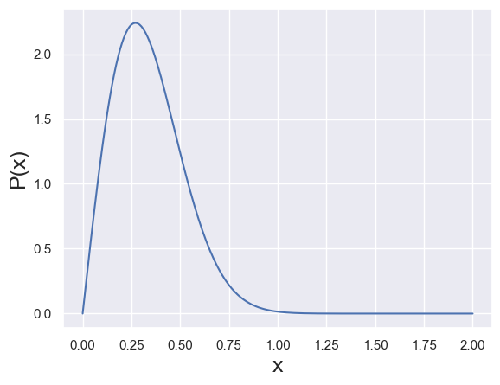
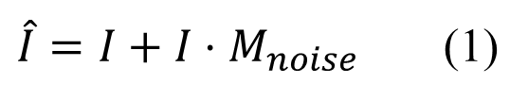
Создание набора данных для обучения
$\hat{I}=I+I⋅M_{noise}$ (1)
Рис. 1 Плотность распределение Рэлея

Slide 4
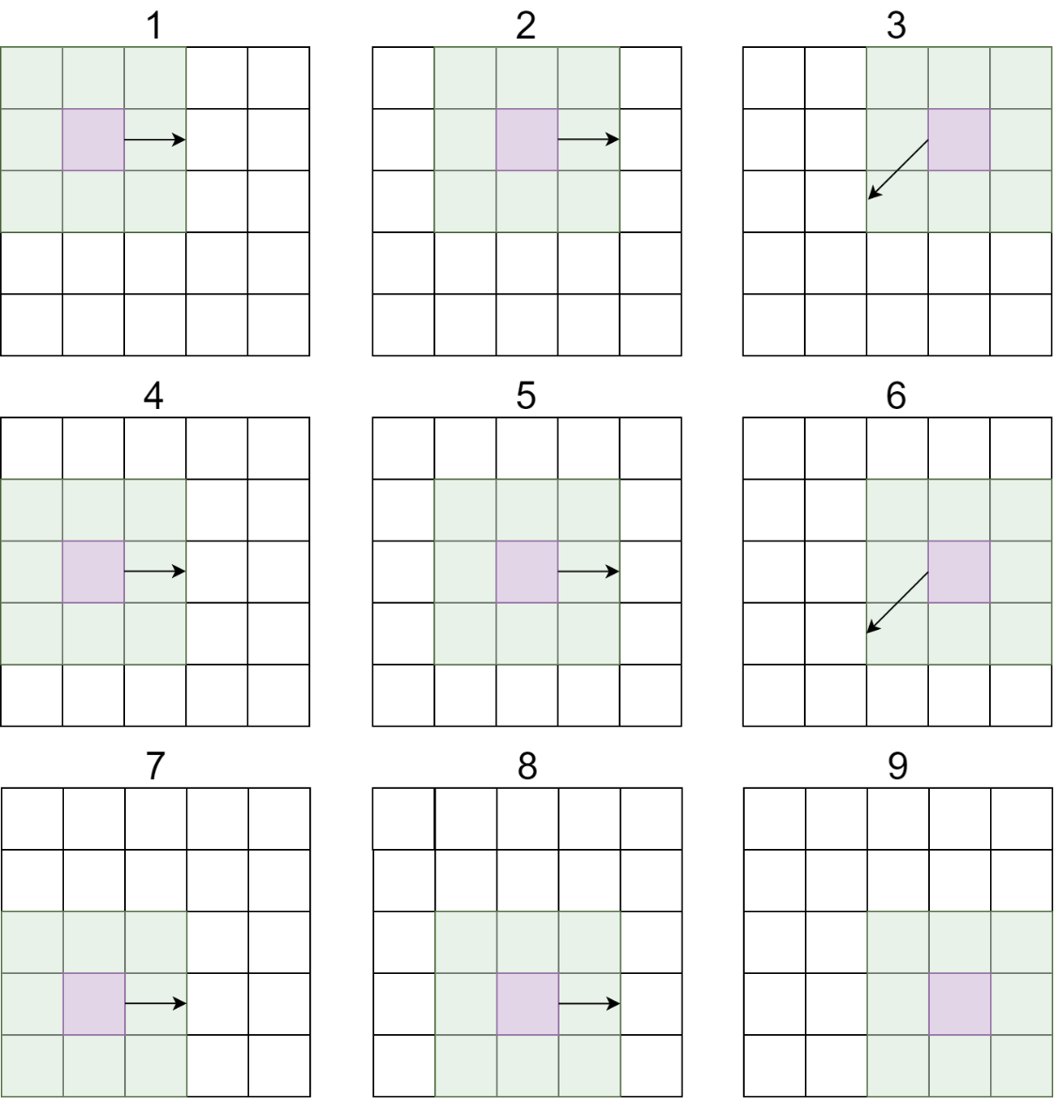
Создание набора данных для обучения
Рис 2. «Скользящее окно»

Slide 5
Создание набора данных для обучения

Slide 6
Создание набора данных для обучения

Slide 7
Создание набора данных для обучения

